Slide 1
CHÀO MỪNG CÁC EM HỌC SINH YÊU QUÝ!
Notes:
Kim Dung 0336032445 https://www.facebook.com/phamkimdung25/

Slide 2
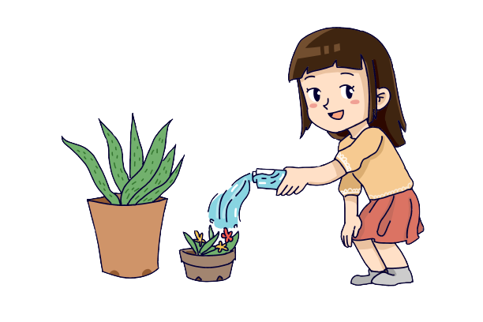
Hằng ngày, em vẫn sử dụng nước, hãy giải thích cho mọi người rõ sự khác nhau giữa: nước, nước mặn, nước ngọt, nước sạch. Nguồn nước nhà em đang sử dụng trong sinh hoạt là loại nước nào?
Notes:
Nước: Nước là hợp chất hoá học của oxy và hidro, có công thức hoá học là H20. Nước tồn tại dưới trạng thái lỏng, không màu, không mùi, bắt đầu bốc hơi ở 100 độ C. Trên Trái Đất, nước chiếm 70% diện tích bề mặt, trong đó nước ngọt chiếm 3% (2/3 tồn tại dưới dạng sông băng ở các cực) còn lại 97% là nước muối.
- Nước mặn: nước ở biển, có vị mặn tự nhiên vì chưa nhiều muối; phân biệt với nước ngọt, nước lợ.
- Nước ngọt: nước tự nhiên ở sông hồ, trong nguồn nước ngầm, trong băng hà, không có vị mặn; phân biệt với nước mặn, nước lợ.
- Nước sạch: nước trong, không màu, không mùi, không vị, khôgn chứa vi sinh vật gây bệnh và các chất độc hại gây ảnh hưởng đến sức khoẻ người dùng, dùng cho đời sống sinh hoạt của gia đình.

Slide 3
Nếu phải trình bày trước lớp ba tác dụng của nước ngọt, em sẽ nêu những tác dụng nào?
Notes:
Ba tác dụng của nước ngọt:
- Đối với cơ thể: nước điều hoà thân nhiệt, giúp vận chuyển chất dinh dưỡng đến các bộ phận trong cơ thể.
- Đối với sản xuất nông nghiệp: phục vụ tưới tiêu, cung cấp nước cho cây trồng, tham gia vào quá trình sản xuất (phun thuốc, sơ chế, chế biến,…)
- Đối với sản xuất công nghiệp: Làm nguyên liệu sản xâuts (chế biến nước ngọt, sản phẩm chất lỏng), tham gia vào quá trình sản xuất (làm mát máy…), làm thuỷ điện…
- Đối với du lịch: có vai trò quan trọng tạo nên nhiều khu du lịch nổi tiếng (Bến En, thác Mây, thác Bản Giốc, Hồ Ba Bể, Biển Hồ, Ao Vua,…)
- Đối với giao thông vận tải: có vai trò quan trọng đối với giao thông vận tải thuỷ nội địa (các tuyến đường sông).

Slide 4
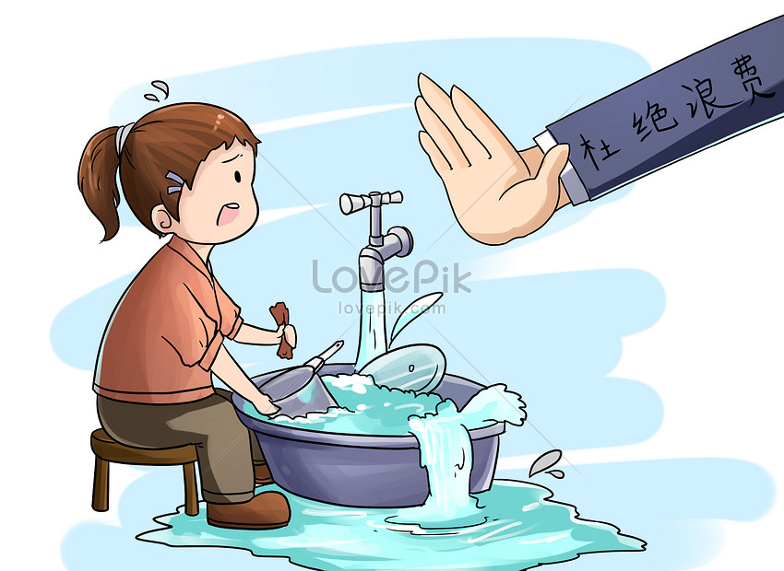
Em hãy miêu tả nội dung của bức tranh. Theo em, người vẽ bức tranh muốn gửi thông điệp gì?
Notes:
Kim Dung 0336032445 https://www.facebook.com/phamkimdung25/

Slide 5
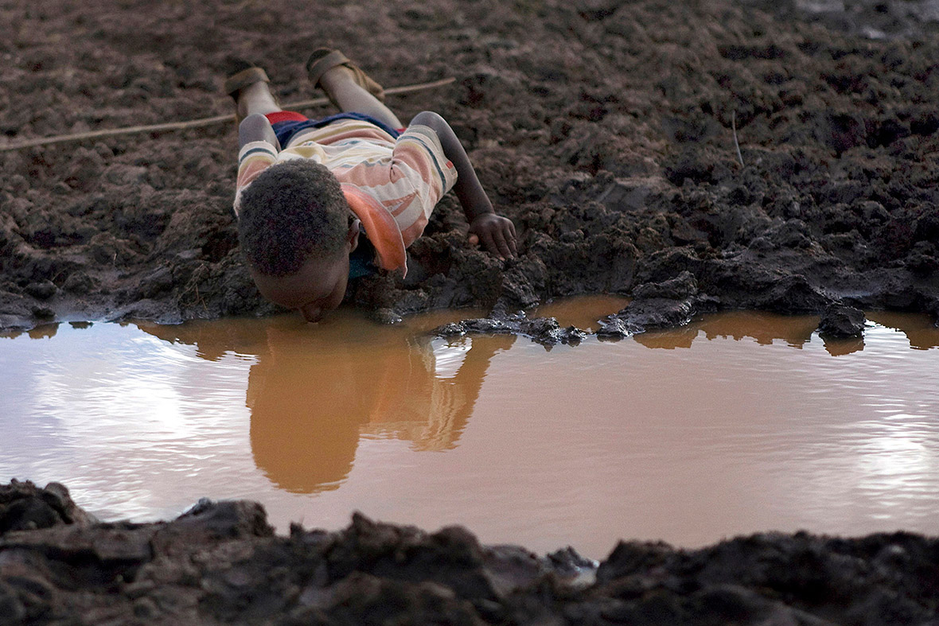
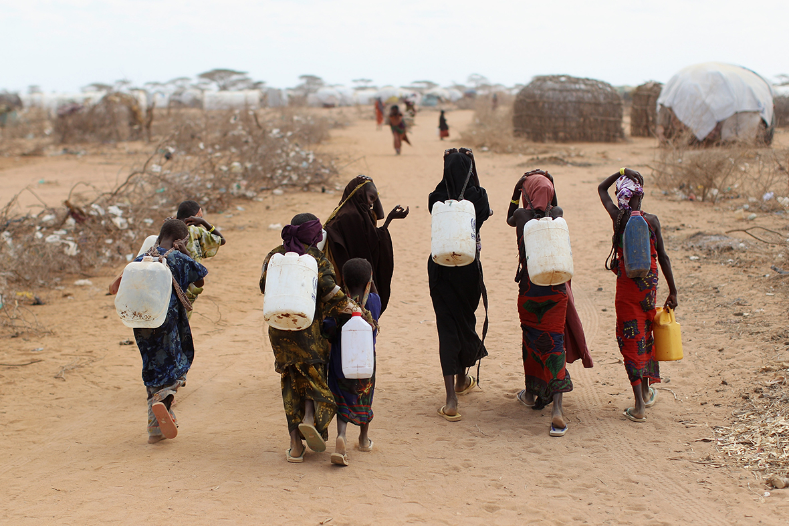
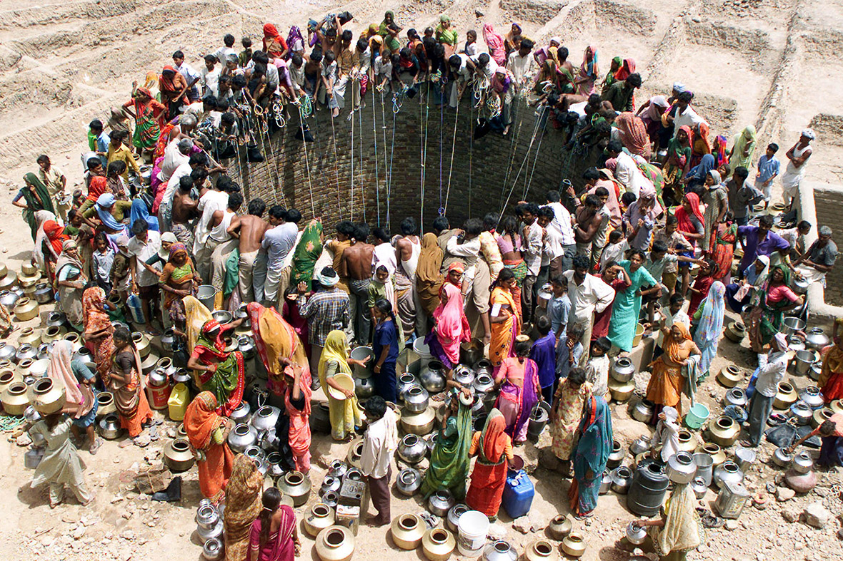
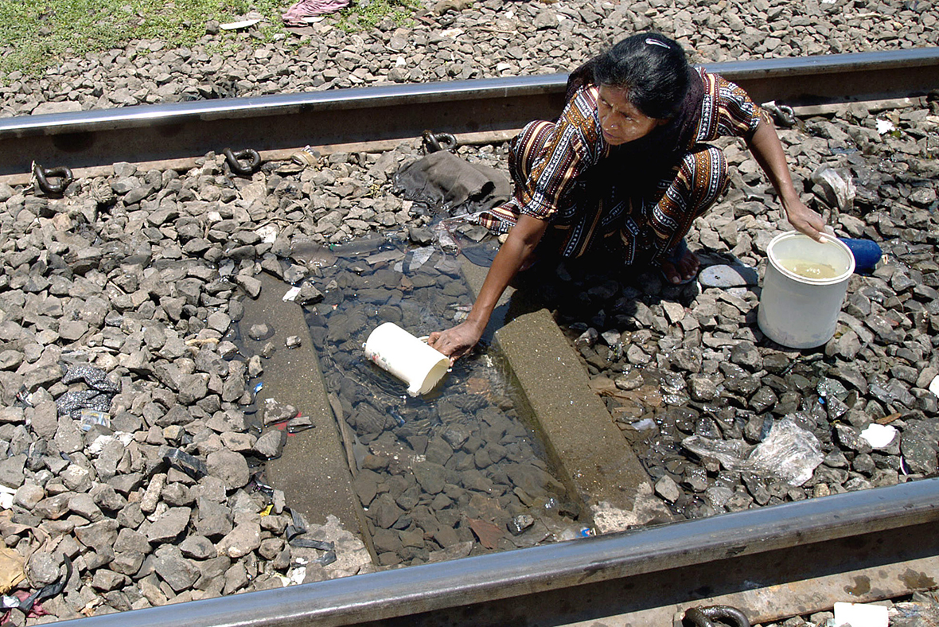

Slide 6
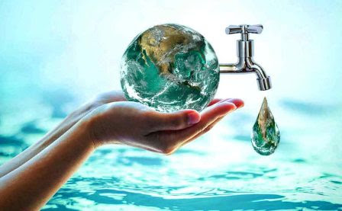
Notes:
Nếu như ngày 5/6 hàng năm là ngày môi trường thế giới thì ngày 22/3 hàng năm chính là ngày nước thế giới. Đến năm 2021, ngày nước thế giới đã lấy chủ đề “giá trị của nước” nhấn mạnh ý nghĩa và tầm quan trọng của tài nguyên nước; giá trị của nước về mặt kinh tế, văn hóa và xã hội; giải pháp hiệu quả để bảo vệ nguồn nước trước các áp lực do gia tăng dân số, phát triển công nghiệp, nông nghiệp và biến đổi khí hậu. Và điều đó được thể hiện như thế nào thì chúng ta cùng nhau đi vào tác phẩm ngày hôm nay.

Slide 7
Kim Dung 0336032445 https://www.facebook.com/phamkimdung25/
Notes:
Kim Dung 0336032445 https://www.facebook.com/phamkimdung25/

Slide 9
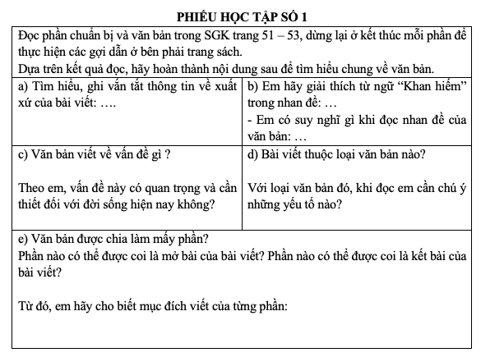

Slide 10
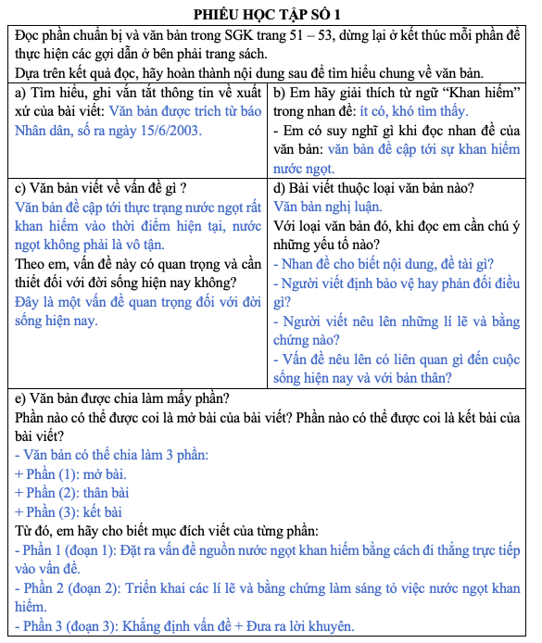

Slide 11
Xuất xứ: Văn bản được trích từ báo Nhân dân, số ra ngày 15/6/2003.
Kiểu văn bản: văn nghị luận (nghị luận xã hội)
Vấn đề: Văn bản đề cập tới thực trạng nước ngọt rất khan hiếm vào thời điểm hiện tại, nước ngọt không phải là vô tận.
Bố cục:
+ Phần 1 (đoạn 1): Nêu thực trạng khan hiếm nước ngọt.
+ Phần 2 (đoạn 2): Nguyên nhân – hậu quả của việc khan hiếm nước ngọt.
+ Phần 3 (đoạn 3): Nêu quan điểm và giải pháp của việc khan hiếm nước ngọt.

Slide 13
HOẠT ĐỘNG NHÓM
Làm việc theo nhóm 3 thành viên để thực hiện các phiếu học tập số 2,3,4 và 5. Mỗi cá nhân thực hiện một trong các phiếu học tập 2, 3, 4 để tìm hiểu nguyên nhân nước ngọt khan hiếm. Sau đó cùng trao đổi để thực hiện phiếu học tập số 5.
Notes:
Tuỳ giáo viên bố trí thời gian làm việc nhóm bao nhiêu phút mà chủ động cài đồng hồ đếm ngược theo số phút đó.
VD: Làm việc cá nhân 5 phút + Làm việc nhóm 5 phút.

Slide 14
Phiếu học tập số 2
(1) Nhìn vào bản đồ thế giới, đâu đâu ta cũng thấy mênh mông là nước. Đại dương bao quanh lục địa. Rồi mạng lưới sông ngòi chằng chịt. Lại có những hồ nằm sâu trong đất liền lớn chẳng kém gì biển cả. Cảm giác đó khiến nhiều người trong chúng ta tin rằng con người và muôn loài trên quả đất không bao giờ thiếu nước. Xin được nói ngay rằng nghĩ như vậy là nhầm to.
1. Phần (1):
- Đoạn mở đầu đưa ra thực tế gì?
Chúng ta lầm tưởng nước có khắp ở mọi nơi, nhưng thực chất nước ngọt khan hiếm, nước ngọt không phải là vô tận, nước ngọt đang hết dần.
- Sau khi đưa ra thực tế đó, tác giả bộc lộ thái độ phản đối hay đồng tình với ý kiến nào?
Tác giả bộc lộ thái độ phản đối với suy nghĩ của mọi người cho rằng “trên trái đất không bao giờ thiếu nước”. Thái độ đó bộc lộ trong câu “xin được…nhầm to”.

Slide 15
2. Phần (2):
- Đánh dấu câu văn thể hiện lí lẽ của người viết:
Lí lẽ: câu đầu “Đúng là bề mặt… dùng được”.
- Đánh dấu vào các bằng chứng được sử dụng trong phần này.
Bằng chứng:
+ Hầu hết nước trên hành tinh là nước mặn, phần lớn số nước ngọt đang đóng băng ở Bắc Cực và Nam Cực và các dãy núi.
+ Con người chỉ có thể khai thác nước ngọt ở sông, suối, đầm, ao, hồ và nguồn nước ngầm.
+ Đủ thứ rác rưởi…. thải ra sông suối.
- Trong câu được in đậm, các từ ngữ “đúng là”, “nhưng”, “lại càng không phải” tạo ra hiệu quả gì trong việc thuyết phục người đọc?
Các từ ngữ “đúng là”, “nhưng”, “lại càng không phải” nhấn mạnh thực tế trái với suy nghĩ thông thường của chúng ta: bề mặt quả đất mênh mông toàn nước nhưng nước ngọt có thể dùng lại rất khan hiếm.
(2) Đúng là bề mặt quả đất mênh mông là nước, nhưng đó là nước mặt chứ đâu phải là nước ngọt, lại càng không phải là nước sạch mà con người và động vật, thực vật quanh ta có thể dùng được. Hầu hết nước trên hành tinh mà chúng ta đang sống là nước mặn. Trong khi số nước ngọt còn lại thì hầu hết bị đóng băng ở Bắc Cực, Nam Cực và trên dãy núi Hi-ma-lay-a (Himalaya). Vậy thì con người chỉ có thể khai thác nước ngọt ở sông, suối, đầm, ao, hồ và nguồn nước ngầm. Số nước ngọt như vậy không phải là vô tận, không phải cứ dùng hết lại có và đang ngày càng bị nhiễm bẩn bởi chính con người gây ra. Đủ thứ rác rưởi, có những thứ rác tiêu huỷ được, nhưng có những thứ hàng chục năm sau chưa chắc đã phân huỷ, cả những chất độc hại cứ vô tư ngấm xuống đất, thải ra sông suối. Như vậy là nguồn nước sạch lại ngày càng khan hiếm hơn nữa.
[…]

Slide 16
(3) Nước ngọt đang ngày càng khan hiếm và muốn có nước sạch, hợp vệ sinh để dùng rất tốn kém. Vì vậy, cùng với việc khai thác các nguồn nước ngọt, con người ngày càng phải sử dụng một cách hợp lí, tiết kiệm tài nguyên nước.
3. Phần (3):
- Trong đoạn kết, tác giả khẳng định vấn đề gì?
Nước ngọt rất khan hiếm.
- Tác giả đưa ra lời khuyên nào với người đọc?
Con người cần khai thác và sử dụng hợp lí nguồn nước ngọt.

Slide 17
Phiếu học tập số 3
(2) […]
Theo Tổ chức Y tế thế giới, trên hành tinh đang có khoảng hơn hai tỉ người sống trong cảnh thiếu nước ngọt để dùng trong sinh hoạt hằng ngày. Cuộc sống ngày càng văn minh, tiến bộ, con người ngày càng sử dụng nước nhiều hơn cho mọi nhu cầu của mình, trong khi dân số thì tăng lên mỗi ngày. Người ta đã tính được những phép tính đơn giản rằng để có một tấn ngũ cốc cần phải sử dụng 1.000 tấn nước, một tấn khoai tây cần từ 500 đến 1.500 tấn nước. Để có một tấn thịt gà ít nhất cũng phải dùng tới 3.500 tấn nước, còn để có một tấn thịt bò thì số nước cần sử dụng còn ghê gớm hơn: từ 15.000 đến 70.000 tấn. Rồi còn bao thứ vật nuôi, cây trồng khác để phục vụ nhu cầu của con người, mà chả có thứ gì không cần có nước. Thiếu nước, đất đai sẽ khô cằn; cây cối, muôn vật không sống nổi.
[…]
Phần (2):
- Lí lẽ: Cuộc sống ngày càng văn minh…mỗi ngày.
- Các bằng chứng:
+ trên hành tinh có khoảng hơn 2 tỉ người sống trong…ngày.
+ để có 1 tấn ngũ cốc….70.000 tấn
+ bao thứ vật nuôi…nước.
+ thiếu nước, đất đai… không sống nổi
- Các từ ngữ “ngày càng”, “trong khi” nhấn mạnh thực tế con người ngày càng sử dụng nước nhiều hơn cho mọi nhu cầu, trong khi nước ngọt lại khan hiếm.
- Những số liệu:
Để có | Cần
1 tấn ngũ cốc | 1.000 tấn nước
1 tấn khoai tây | 500-1.500 tấn nước
1 tấn thịt gà | 3.500 tấn nước
1 tấn thịt bò | 15.000-70.000 tấn nước

Slide 18
Phiếu học tập số 4
(2) […]
Trong khi đó, nguồn nước ngọt lại phân bố rất không đều, có nơi lúc nào cũng ngập nước, nơi lại rất khan hiếm. Ở nhiều nơi, chẳng hạn vùng núi đá Đồng Văn, Hà Giang, để có chút nước ngọt, bà con ta phải đi xa vài ba cây số để lấy nước. Các nhà khoa học mới phát hiện ra rằng ở vùng núi đá này, đang có nguồn nước ngầm chảy sâu dưới lòng đất. Nhưng để có thể khai thác được nguồn nước ngày sẽ vô cùng gian khổ và tốn kém vì khắp mọi nơi đều trập trùng núi đá.
- Câu văn thể hiện lí lẽ:
Trong khi đó, nguồn nước ngọt lại phân bố rất không đều, có nơi lúc nào cũng ngập nước, nơi lại rất khan hiếm.
- Các bằng chứng:
+ vùng núi đá Đồng Văn, Hà Giang, để có chút nước ngọt, bà con ta phải đi xa vài ba cây số để lấy nước.
+ ở vùng núi đá này, đang có nguồn nước ngầm chảy sâu dưới lòng đất. Nhưng để có thể khai thác được nguồn nước ngày sẽ vô cùng gian khổ và tốn kém vì khắp mọi nơi đều trập trùng núi đá.
- Từ ngữ chỉ số liệu mà tác giả cung cấp.
Vài ba cây số

Slide 19
Phiếu học tập số 5
1. Chia sẻ kết quả làm việc cá nhân để cùng hoàn thành sơ đồ dưới đây:
- Lí lẽ 1: Đúng là bề mặt quả đất mênh mông là nước, nhưng đó là nước mặt chứ đâu phải là nước ngọt, lại càng không phải là nước sạch mà con người và động vật, thực vật quanh ta có thể dùng được.
Bằng chứng:
+ Hầu hết nước trên hành tinh là nước mặn, phần lớn số nước ngọt đang đóng băng ở Bắc Cực và Nam Cực và các dãy núi.
+ Con người chỉ có thể khai thác nước ngọt ở sông, suối, đầm, ao, hồ và nguồn nước ngầm.
+ Đủ thứ rác rưởi…. thải ra sông suối.
- Lí lẽ 2: Theo Tổ chức Y tế thế giới, trên hành tinh đang có khoảng hơn hai tỉ người sống trong cảnh thiếu nước ngọt để dùng trong sinh hoạt hằng ngày. Cuộc sống ngày càng văn minh, tiến bộ, con người ngày càng sử dụng nước nhiều hơn cho mọi nhu cầu của mình, trong khi dân số thì tăng lên mỗi ngày.
Bằng chứng:
+ trên hành tinh có khoảng hơn 2 tỉ người sống trong…ngày.
+ để có 1 tấn ngũ cốc….70.000 tấn
+ bao thứ vật nuôi…nước.
+ thiếu nước, đất đai… không sống nổi
- Lí lẽ 3: Trong khi đó, nguồn nước ngọt lại phân bố rất không đều, có nơi lúc nào cũng ngập nước, nơi lại rất khan hiếm.
Bằng chứng:
+ vùng núi đá Đồng Văn, Hà Giang, để có chút nước ngọt, bà con ta phải đi xa vài ba cây số để lấy nước.
+ ở vùng núi đá này, đang có nguồn nước ngầm chảy sâu dưới lòng đất. Nhưng để có thể khai thác được nguồn nước ngày sẽ vô cùng gian khổ và tốn kém vì khắp mọi nơi đều trập trùng núi đá.

Slide 20
2. Thảo luận
a) Qua văn bản, em nhận thấy thái độ của người viết đối với vấn đề nước ngọt như thế nào?
- Thái độ nghiêm túc, lo lắng và trăn trở về việc nước ngọt đang khan hiếm dần, mong muốn con người nâng cao ý thức trong việc khai thác và sử dụng hợp lí nguồn nước ngọt.
b) Tác giả thuyết phục người đọc đồng tình với quan điểm của mình bằng cách sử dụng từ ngữ, số liệu ra sao?
- Tác giả thuyết phục người đọc bằng cách:
+ Sử dụng những số liệu rất chính xác, phù hợp, có tác động mạnh tới người đọc (số lượng về dung tích nước cần tiêu thụ để sản xuất ra những nhu yếu phẩm, để phục vụ đời sống con người; số liệu về sự khó khăn khi thai thác nước ngầm ở những vùng núi đá,…).
+ Sử dụng những cấu trúc câu có tính tranh luận cao (như cấu trúc câu “đúng là… nhưng … lại càng…; vậy thì… như vậy …; ngày càng… trong khi… ; để có… cần phải… ).
c) Ngoài các thông tin mà tác giả đưa ra, em có bổ sung thông tin gì về nguồn tài nguyên nước để thuyết phục mọi người về việc khan hiếm nước ngọt không?
- Trên Trái Đất nước chiếm 70% diễn tích bề mặt, trong đó nước ngọt chỉ chiếm 3% (2/3 tồn tại dưới dạng sông băng ở các cực) còn lại 97% là nước muối.

Slide 21
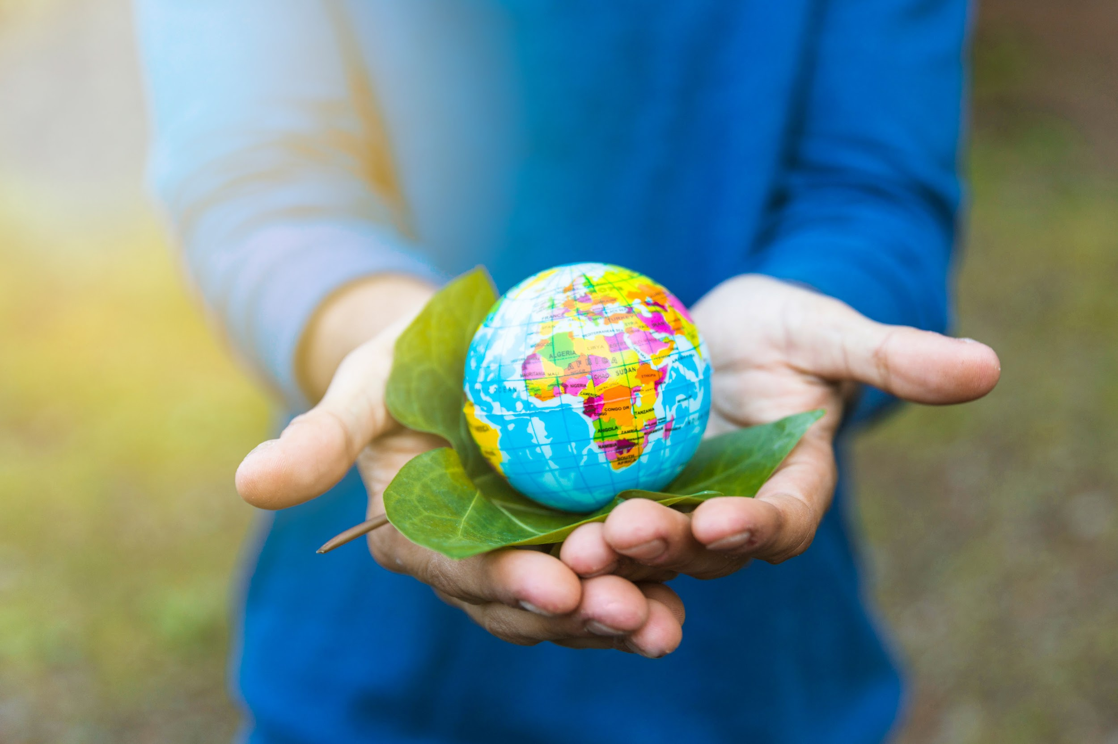
Kim Dung 0336032445 https://www.facebook.com/phamkimdung25/

Slide 22
1. Đoạn 1:
- Đặt ra vấn đề nguồn nước ngọt khan hiếm bằng cách khẳng định: Nếu nghĩ rằng Trái Đất không bao giờ thiếu nước là nhầm to.
- Cách đặt vấn đề trực tiếp, đi thẳng vào vấn đề đặt ra ở nhan đề của văn bản (Khan hiếm nước ngọt).

Slide 23
2. Đoạn 2:
- Triển khai các lí lẽ và bằng chứng làm sáng tỏ việc nước ngọt khan hiếm.
- Lí lẽ 1: Đúng là bề mặt quả đất mênh mông là nước, nhưng đó là nước mặt chứ đâu phải là nước ngọt, lại càng không phải là nước sạch mà con người và động vật, thực vật quanh ta có thể dùng được.
Bằng chứng:
+ Hầu hết nước trên hành tinh là nước mặn, phần lớn số nước ngọt đang đóng băng ở Bắc Cực và Nam Cực và các dãy núi.
+ Con người chỉ có thể khai thác nước ngọt ở sông, suối, đầm, ao, hồ và nguồn nước ngầm.
+ Đủ thứ rác rưởi…. thải ra sông suối.

Slide 24
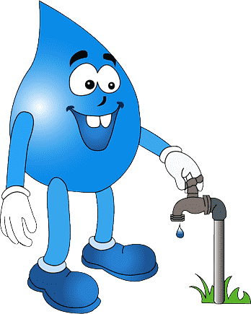
- Lí lẽ 2: Theo Tổ chức Y tế thế giới, trên hành tinh đang có khoảng hơn hai tỉ người sống trong cảnh thiếu nước ngọt để dùng trong sinh hoạt hằng ngày. Cuộc sống ngày càng văn minh, tiến bộ, con người ngày càng sử dụng nước nhiều hơn cho mọi nhu cầu của mình, trong khi dân số thì tăng lên mỗi ngày.
Bằng chứng:
+ trên hành tinh có khoảng hơn 2 tỉ người sống trong…ngày.
+ để có 1 tấn ngũ cốc….70.000 tấn
+ bao thứ vật nuôi…nước.
+ thiếu nước, đất đai… không sống nổi

Slide 25
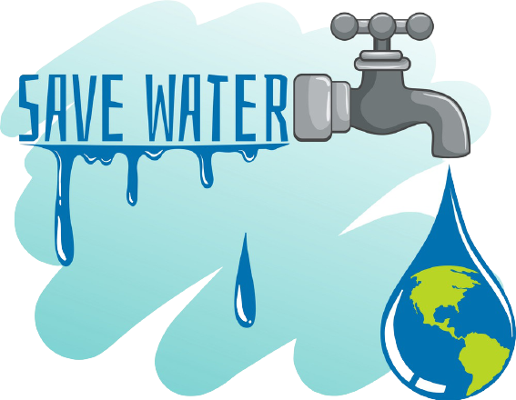
- Lí lẽ 3: Trong khi đó, nguồn nước ngọt lại phân bố rất không đều, có nơi lúc nào cũng ngập nước, nơi lại rất khan hiếm.
Bằng chứng:
+ vùng núi đá Đồng Văn, Hà Giang, để có chút nước ngọt, bà con ta phải đi xa vài ba cây số để lấy nước.
+ ở vùng núi đá này, đang có nguồn nước ngầm chảy sâu dưới lòng đất. Nhưng để có thể khai thác được nguồn nước ngày sẽ vô cùng gian khổ và tốn kém vì khắp mọi nơi đều trập trùng núi đá.

Slide 26
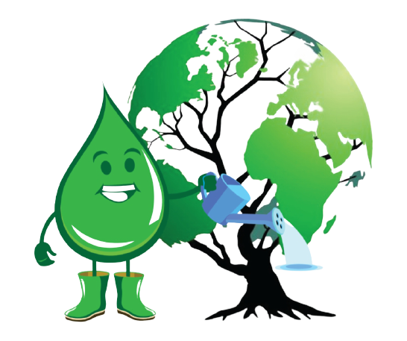
3. Đoạn 3:
- Khẳng định vấn đề: Nước ngọt rất khan hiếm.
- Đưa ra lời khuyên: Con người cần khai thác và sử dụng hợp lí nguồn nước ngọt.

Slide 27
4. Thái độ của tác giả:
- Thái độ nghiêm túc, lo lắng và trăn trở về việc nước ngọt đang khan hiếm dần, mong muốn con người nâng cao ý thức trong việc khai thác và sử dụng hợp lí nguồn nước ngọt.

Slide 28
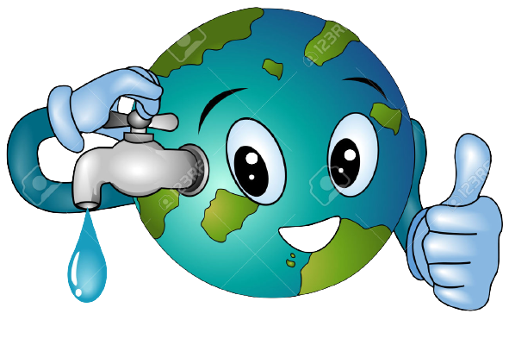
1. Nội dung:
- Khẳng định tầm quan trọng của nước ngọt và ý nghĩa của việc tiết kiệm nước ngọt.

Slide 29
2. Nghệ thuật
- Tác giả thuyết phục người đọc bằng các từ ngữ và số liệu:
+ Sử dụng những số liệu rất chính xác, phù hợp, có tác động mạnh tới người đọc (số lượng về dung tích nước cần tiêu thụ để sản xuất ra những nhu yếu phẩm, để phục vụ đời sống con người; số liệu về sự khó khăn khi thai thác nước ngầm ở những vùng núi đá,…).
+ Sử dụng những cấu trúc câu có tính tranh luận cao (như cấu trúc câu “đúng là… nhưng … lại càng…; vậy thì… như vậy …; ngày càng… trong khi… ; để có… cần phải… ).
- Lí lẽ, bằng chứng được nêu lên đầy đủ, hợp lí, xác đáng, làm rõ được mục đích của tác giả.

Slide 30
3. Cách đọc văn bản nghị luận xã hội
Đọc nhan đề để xác định nội dung, đề tài.
Xác định các lí lẽ và bằng chứng của tác giả.
Nhận xét xem vấn đề nêu lên có liên quan gì đến cuộc sống hiện nay và với bản thân.

Slide 31
LUYỆN TẬP

Slide 32
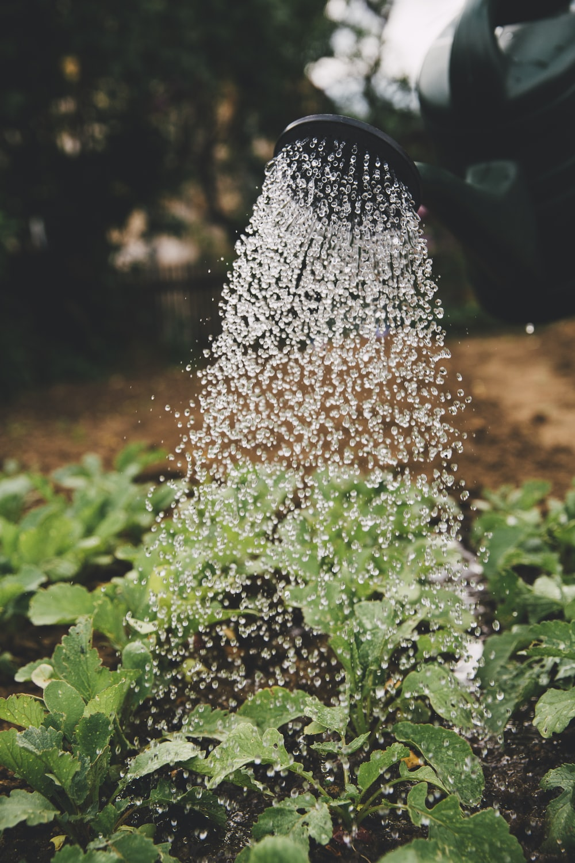
TRẮC NGHIỆM (File game đính kèm)
Kim Dung 0336032445 https://www.facebook.com/phamkimdung25/

Slide 33
Viết đoạn văn (khoảng 8 – 10 dòng) về chủ đề môi trường, có sử dụng thành ngữ “nhiều như nước”.
Notes:
Kim Dung 0336032445 https://www.facebook.com/phamkimdung25/

Slide 34
Nhân loại chúng ta đang phải đối mặt với các vấn đề bất ổn về an ninh, chính trị, kinh tế, năng lượng, ô nhiễm môi trường,… Không chỉ vậy, chúng ta còn phải lo lắng về vấn đề giá lương thực, năng lượng tăng cao; đặc biệt là tình trạng khan hiếm nước ngọt sẽ trở thành một trong những thách thức lớn nhất với nhân loại trong tương lai. Nguyên nhân dẫn đến nguy cơ khan hiếm nước ngọt trên thế giới có rất nhiều: do tăng trưởng kinh tế và dân số nhanh, tốc độ đô thị hoá tăng chóng mặt, nhu cầu nước dùng cho nông nghiệp tăng cao, ô nhiễm môi trường, thất thoát và lãng phí nước… cũng sẽ khiến Trái Đất cạn kiệt nguồn nước. Khan hiếm nước ngọt không chỉ là vấn đề của riêng một quốc gia nào mà là vấn đề chung của toàn thế giới. Sự khan hiếm nước ngọt không chỉ ảnh hưởng đến cuộc sống xã hội, mà còn gây ảnh hưởng đến các ngành kinh tế. Sự khan hiếm nước ngọt giờ đây đã thật sự trở thành một vấn đề cấp bách toàn câu, trong đó có Việt Nam. Nó gây ảnh hưởng không nhỏ đến kinh tế, đời sống xã hội và sự phát triển của mỗi quốc gia. Đã đến lúc loài người chúng ta cần xoá bỏ suy nghĩ nhiều như nước, cho rằng nước là tài nguyên vô tận. Thay vào đó, cần có ý thức trong việc bảo vệ nguồn nước, ngăn chặn các tác nhân làm xấu nguồn nước, có ý thức sử dụng nước tiết kiệm. Mỗi chúng ta chung sức giữ gìn nguồn sống quý giá của hành tinh mình – đó là nước. Giữ gìn nguồn nước chính là giữ gìn cuộc sống của chính mình.
(Bài sưu tầm)

Slide 35
VẬN DỤNG

Slide 36
PHIẾU HỌC TẬP SỐ 6
1. Cuộc sống ngày càng tiến bộ, con người càng có nhu cầu khai thác nhiều nguồn tài nguyên. Ngoài tài nguyên nước ngọt, em thấy nguồn tài nguyên nào cũngd dang dần bị cạn kiệt? Hãy tìm hiểu thông tin về nguồn tài nguyên này và viết ra những lí do để thuyết phục các bạn trong lớp tiết kiệm, sử dụng hợp lí nguồn tài nguyên đó nhé.
Nguồn tài nguyên đang bị cạn kiệt dần:
Chúng ta phải sử dụng hợp lí nguồn tài nguyên này vì các lí do:
2. Em hãy làm hoặc sưu tầm một sản phẩm tuyên truyền về việc sử dụng hợp lí nguồn tài nguyên thiên nhiên. Thiết kế hoặc dán sản phẩm em tìm được vào đây nhé!

Slide 37
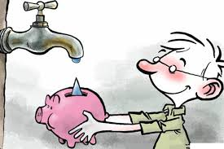

Slide 38
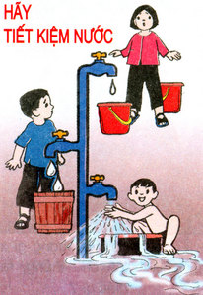

Slide 39
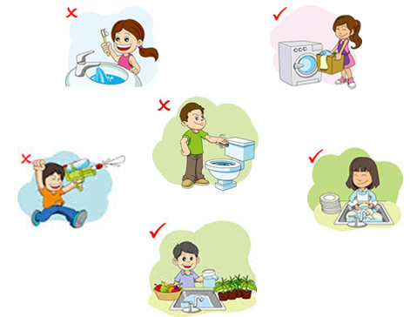

Slide 40
THANKS
]]

